Slide 1

EQUIPO
Integrantes:
Nicolas Farias Powell
Carlos García Barrera
Camilo Bautista
Notes:
Cada grupo deberá completarlo con su información.

Slide 2
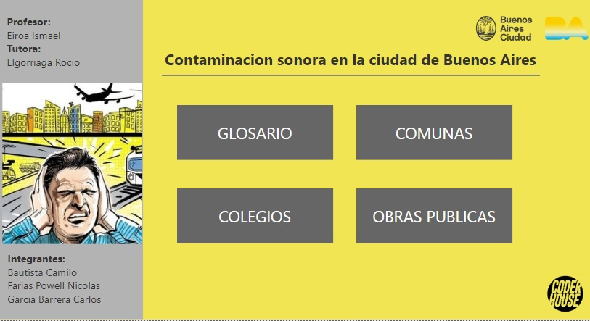
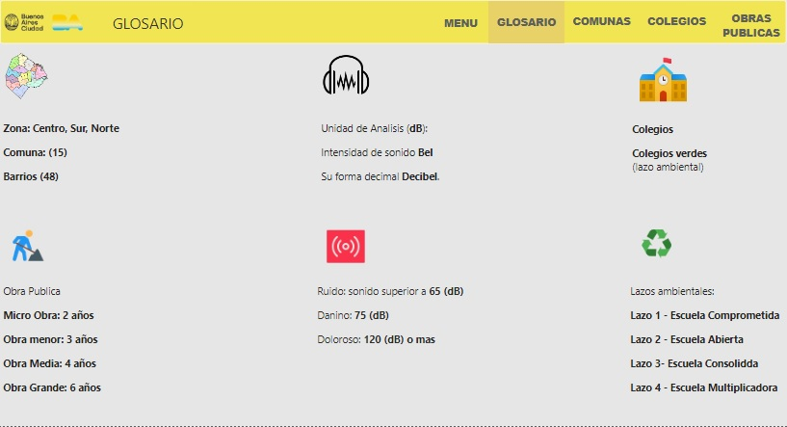
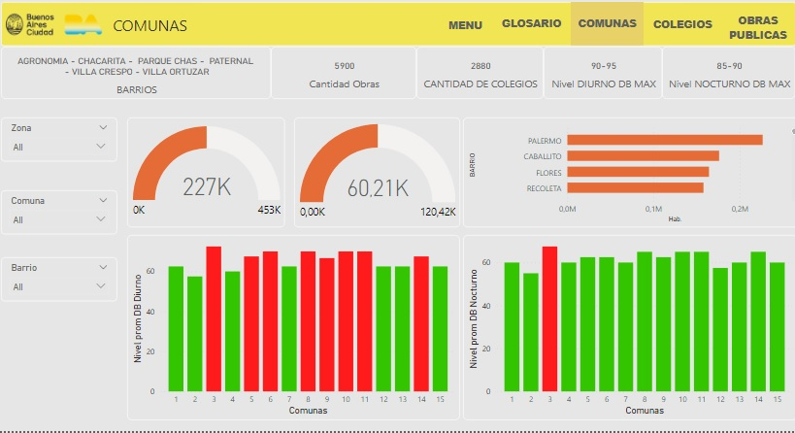
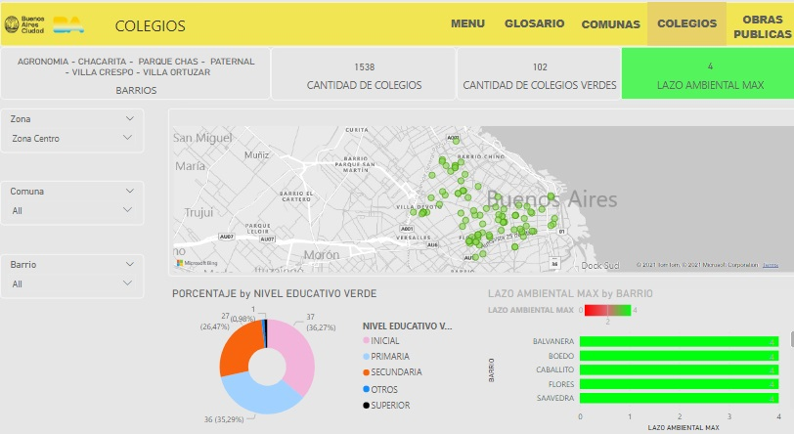
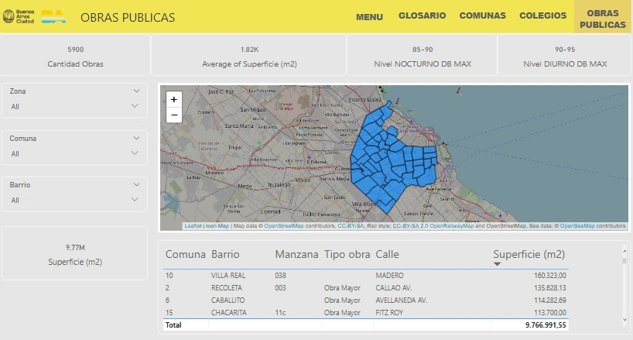

Contaminación Sonora
Ciudad de Buenos Aires
Temática/Modelo de negocio: Contaminación sonora y sus posibles causantes.
Objetivo del tablero: Identificar y analizar el nivel de algunos de los factores que impactan en la contaminación sonora.
Nivel de aplicación de data analytics (operativo, táctico o estratégico):
Estratégico - Puede facilitar decisiones para la implementación de políticas públicas.
Miniaturas de las solapas del dashboard.

